Slide 1
Excel 2002,2003基本10
検索と置換
空白文字を取り除く

Slide 2
空白文字（スペース）に注意
空白文字（スペース）も文字（データ）
半角と全角は別物
空白文字は目に見えない
集計やデータ処理に厄介なもの
体裁のための空白文字を避ける

Slide 3
空白文字を削除する方法
検索と置換
TRIM関数（配布資料参照のこと）

Slide 4
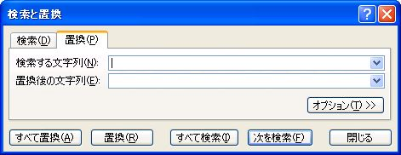
検索と置換の仕方1
このカーソルが右に移動しないことを確認。
[編集]から[置換]をクリックし、[検索と置換]ダイアログボックスを表示させる

Slide 5
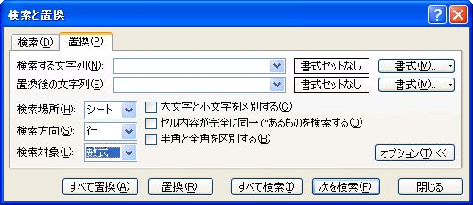
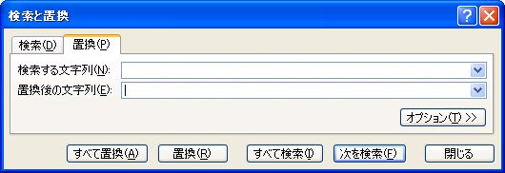
検索と置換の仕方2
矢印キーを押してカーソルが2つ以上動く場合は入力ミス
半角または全角空白文字を1個だけ入力する。
何も入力しない
練習 講習会フォルダの「空白検索置換練習.xls」を開き、セルB3～E7の空白文字を削除してください。

